Slide 1
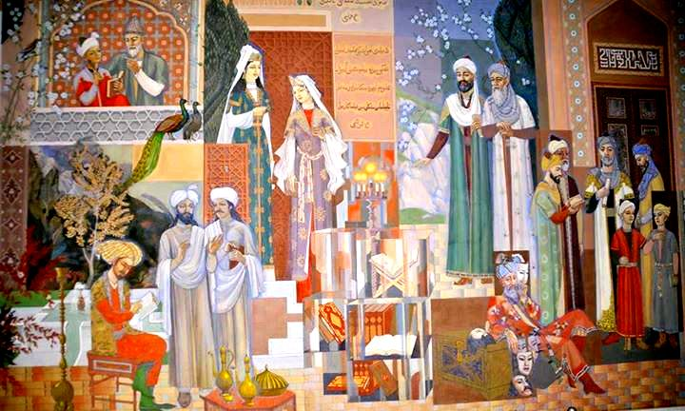
TIL – MILLAT KO‘ZGUSI

Slide 2
Til, millat, davlat... Bu uch tushunchani bir-biridan ayro tasavvur qilib boʻlmaydi. Har inson oʻz ona tilida soʻzlaydi, ona tilida tafakkur qiladi, ona tilida his qiladi, ona tilida tush koʻradi... Til – milliy gʻurur, milliy iftixordir. Til muloqot vositasigina boʻlib qolmay, u insonning ichki olamini ifodalaydi, dunyoni teran idrok qilishiga koʻmaklashadi, dunyoqarashi va kamolotini belgilab beradi. Shuning uchun ham yer yuzida rivojlanaman degan davlat borki, oʻz tilining mavqeyini koʻtarishga harakat qiladi.

Slide 3
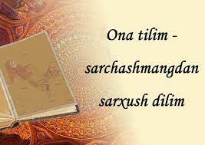
Til-millat qiyofasi, ma’naviy boyligimiz timsoli. Til tufayli xalq va elatlarning madaniy urf –odatlari saqlanib qoladi. Qachonki bolalar o‘z ona tillarida o‘qishni to‘xtatar ekan, o‘sha til yo‘qolish sari yuz tutadi. Tillarni saqlab qolish bu o‘sha xalqning madaniyati, urf –odati, rasm-rusumlarining boqiyligini anglatadi.
Shunday ekan, avvalo, o‘zbek tilining tarixiy taraqqiyoti haqida barchamiz bilim va ma’lumotlarga ega bo‘lmog‘imiz lozim.

Slide 4
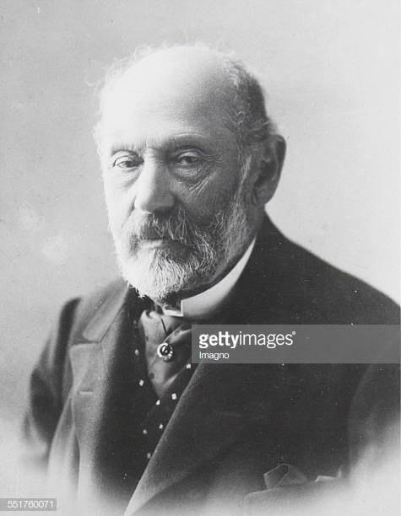
Mashhur sharqshunos olim Herman Vamberi turkiylar haqida shunday fikr bildirgan: “Turkiylar o‘zlarining bilimdonliklari bilan butun dunyoni larzaga solgan. Shunisi isbot talab etmaydigan haqiqatki, va ayni paytda hayratlanarliki, bizning Yevropada ibtidoiy hayot hukm surgan bir paytda ularda milliy adabiyot ravnaq topgan.

Slide 5
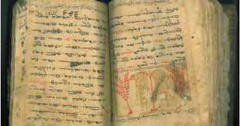
Qadimgi turkiy xalqlar Ahamoniylar bitiklarida saklar deb yuritilgan. Yunon manbalarida skiflar deb atalgan. “Avesto”da turlar deb atalib, ularning yurti Turon deyilgan.

Slide 6
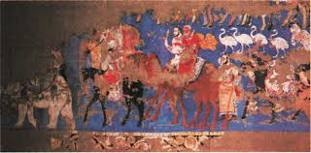
Turk atamasi
Turk atamasining urug‘, elat, ko‘chmanchilar mamlakati, bahodir, kuchli, qudratli, alohida jangchilar, qurolsizlar, dubulg‘a, sodda kabi ma’nolari qayd etiladi.

Slide 7
Sart atamasi
Sart atamasi sanskrit tilidan olingan sarlavha (karvonboshi, savdogar, shaharlik) so‘zining o‘zagidir. Sart atamasi birinchi bo‘lib Yusuf Xos Hojibning “Qutadg‘u bilig” asarida uchraydi. Mahmud Koshg‘ariyning “Devonu lug‘otit turk” asarida sart so‘zi “savdogar” ma’nosida qo‘llangan:
Sartning azuqi arïğ bölsa yöl uzra yer
(Savdogarning moli pok bo‘lsa yo‘l uzra yeydi)
Navoiy va Bobur asarlarida sart atamasi fors-tojiklarga nisbatan qo‘llangan.

Slide 8
O‘zbek atamasi
M.Ermatov «o‘zbek» so‘zining paydo bo‘lishini turkiy qabilalardan bo‘lmish uz(o‘z)lar bilan bog‘laydi.
Asqad Muxtor esa quyidagicha fikr bildiradi. Menimcha, bu so‘zning (demak, xalq nomining ham) tarixi juda uzoq. 721 yilda turkiy qabilalarning qurultoyi bo‘lgan. Shunda Bilga hoqon o‘z nutqini bunday so‘zlar bilan boshlaydi:» Ey, turk o‘g‘iz beklari!» «O‘g‘iz» u vaqtda «qabila» ma’nosida ishlatilgan. Demak, «O‘g‘iz begi» — qabila boshlig‘i degan so‘z. O‘g‘iz beklari zamonida elning ancha imtiyozli bir qatlami bo’lgan. O‘zbeklar turkiylarning ana shu qatlamiga mansub tabaqadan kelib chiqqan, degan farazim bor.

Slide 9
O‘zbek tili tarixini davrlashtirish
G‘.Abdurahmonov tasnifi:
Eng qadimgi turkiy til ( VI asrgacha bo‘lgan davr).
Qadimgi turkiy til ( VI-XI asrlar).
Eski turkiy til ( XI-XIII asrlar).
Eski o‘zbek adabiy tili (XIV-XIX asrlar).
Yangi o‘zbek adabiy tili ( XIX-XX asrlar).
Hozirgi zamon o‘zbek adabiy tili.

Slide 10
Eng qadimgi turkiy til
Eng qadimgi turkiy til manbalariga toshbitiklarda yozilgan eng qadimgi manbalar misol bo‘la oladi.

Slide 11
Qadimgi turkiy til manbalarini ikki guruhga ajratish mumkin:
Run yozuvida bitilgan manbalar
O‘rxun-enasoy yodgorliklari
Uyg‘ur yozuvida bitilgan manbalar
Xuastuanift
Oltin yoruq
Sekiz yukmak

Slide 12
O‘rxun-Enasoy yodgorliklari

Slide 13
“To‘nyuquq” bitiktoshi

Slide 14
Uyg‘ur yozuvida bitilgan manbalar

Slide 15
Qadimgi turkiy yozuvlar Uyg‘ur yozuvi
Hozir «uyg‘ur yozuvi» nomi bilan atalayotgan qadimgi turkiy alifbo o‘tmish manbalarida bir qancha nom bilan yuritilgan. Mahmud Koshg‘ariy «Devonu lug‘otit turk» asarida uni «turkcha yozuv» deb tilga oladi. Alisher Navoiy maktublarining birida uni «turkcha xat» deb atagan. Manbalarda mazkur yozuv «uyg‘ur xati», «mo‘g‘ul xati» deb ham yuritilgan.

Slide 16
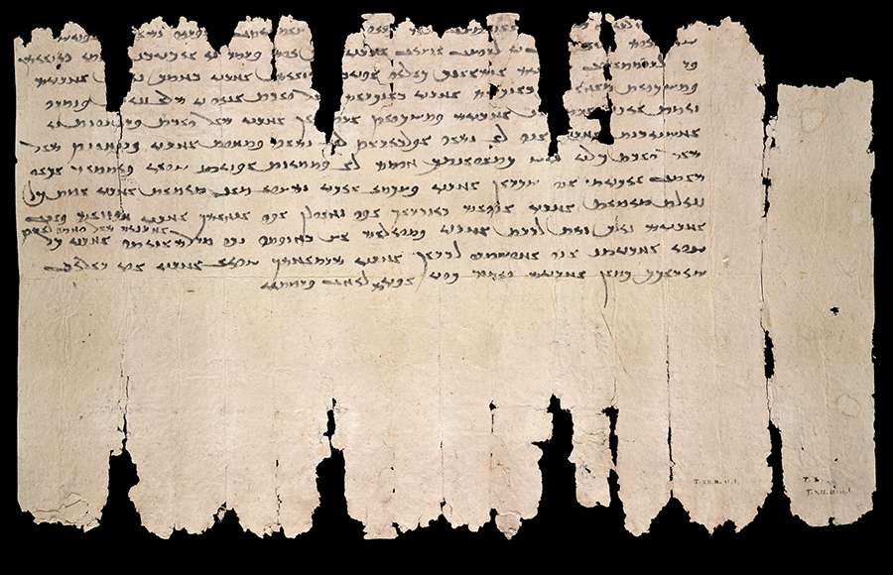
Sug‘d yozuvi
U miloddan avvalgi III asrlarda oromiy xati negizida shakllangan bo‘lib, milodning XI asriga qadar sug‘dlarning milliy yozuvi sifatida amal qilgan. Uzoq tarixiy birodarlik, qo‘shnichilik va birga yashash ta’sirida ushbu yozuv turkiy xalqlar uchun ham xizmat qila boshlagan. Turkiy xalqlar orasida keng qo‘llangan uyg‘ur yozuvi ham ana shu xat negizida shakllandi.

Slide 17
Husayn voiz Koshifiy:
“Agar soʻz senikimi yoki sen soʻznikimi, deb soʻrasalar, aytgil: men soʻzniki va soʻz menikidir, chunki soʻz insonlik daraxtining mevasidir, daraxtni mevadan va mevani daraxtdan ajratib boʻlmaydi”.

Slide 18
Eski turkiy til manbalari
Yusuf Xos Hojib
“Qutadg‘u bilig”
Ölügdin tirigkä qumaru söz ol – O‘likdan tirikka meros bu so‘z

Slide 19
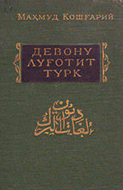
Mahmud Koshg‘ariy

Slide 20
Eski o‘zbek tili manbalari
Turk nazmida chu men tortib alam,
Ayladim ul mamlakatni yakqalam

Slide 21
Zahiriddin Muhammad Bobur “Boburnoma” asari

Slide 22
Zahriddin Muhammad Bobur
“Mundin nari betakalluf va ravshan va pok alfoz bila biti, ham senga tashvish ozroq bo‘lur, ham o‘qig‘uvchig‘a”.
“Boburnoma”

Slide 23
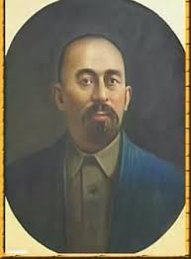
Yangi o‘zbek adabiy tili davri Abdulla Avloniy
“Dunyoda millatning borligini bildiradigan oynai
hayoti bu uning tili va adabiyotidadir.
Milliy tilni yo‘qotmak – millatning ruhini yo‘qotmakdur”

Slide 24
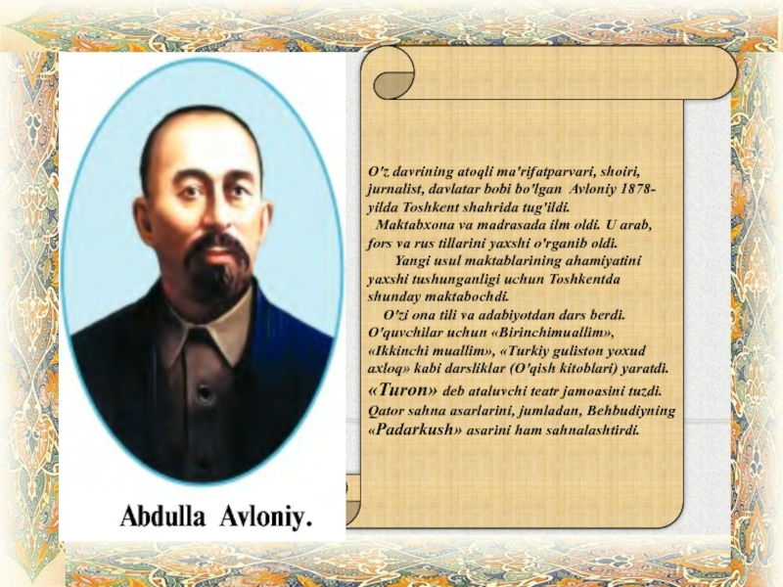

Slide 25
Zokirjon Xolmuhammad o‘g‘li Furqat
Kimikim mard erur insof lozim,
Bilurgʻa soʻz durin sarrof lozim.
Qosir aqling birla sun’i kibriyodin urma dam,
Bilmagʻon odamga bu nozik suxan lozim emas.

Slide 26
Furqat asarlarida “soʻz” kalimasi oʻrnida ba’zan uning suxan, kalom, nukta singari sinonimlari ham faol ishlatiladi. Jumladan, ushbu baytdagi “suxan” soʻzi “nozik” sifati bilan birga qoʻllangan. “sun’” – lugʻatda yaratish, san’at demakdir. Kibriyo – alloh taoloning sifati boʻlib, ulugʻ, buyuk ma’nolarini anglatadi. Shunga koʻra, ushbu baytda furqat qusurli aql bilan buyuk tangri taoloning yaratuvchilik qudrati haqida soʻzlashdan tiyilish zarurligini, benihoya nazokat (ehtiyotkorlik) bilan munosabatda boʻlishni taqozo etadigan bu nozik suxan bilmagan odamga lozim emasligini alohida ta’kidlaydi.

Slide 27
«Dunyodagi qadimiy va boy tillardan biri bo‘lgan o‘zbek tili xalqimiz uchun milliy o‘zligimiz va mustaqil davlatchilik timsoli, bebaho ma’naviy boylik, buyuk qadriyatdir. Kimda-kim o‘zbek tilining bor latofatini, jozibasi va ta’sir kuchini, cheksiz imkoniyatlarini his qilmoqchi bo‘lsa, munis onalarimizning allalarini, ming yillik dostonlarimizni, o‘lmas maqomlarimizni eshitsin, baxshi va hofizlarimizning sehrli qo‘shiqlariga quloq tutsin»
Shavkat Mirziyoyev

Slide 28
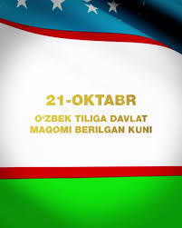
Davlatimiz rahbari 2019-yil 21-oktyabr kuni «O‘zbek tilining davlat tili sifatidagi nufuzi va mavqeini tubdan oshirish chora-tadbirlari to‘g‘risida» farmon qabul qildi. Unga binoan 21 -oktyabr sanasi O‘zbekistonda «O‘zbek tili bayrami kuni» deb belgilandi.

Slide 29
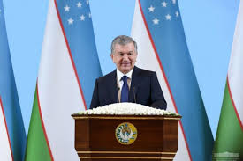
«Har birimiz davlat tiliga bo‘lgan e’tiborni mustaqillikka bo‘lgan e’tibor deb, davlat tiliga ehtirom va sadoqatni, ona vatanga ehtirom va sadoqat deb bilishimiz, shunday qarashni hayotimiz qoidasiga aylantirishimiz kerak, — dedi Shavkat Mirziyoyev. — Bu olijanob harakatni barchamiz o‘zimizdan, o‘z oilamiz va jamoamizdan boshlashimiz, ona tilimizga, urf-odat va qadriyatlarimizga hurmat, Vatanga mehrimizni amaliy faoliyatda namoyon etishimiz kerak».

Slide 30
E’tiboringiz uchun rahmat!

